Slide 1
Использование технологии развития критического мышления через чтение и письмо на уроках литературы
Мысль! Великое слово! Что же и составляет величие человека, как не мысль?
А.С. Пушкин
Наша жизнь - это то, во что ее превращают наши мысли.
Марк Аврелий

Slide 2
«Концепция модернизации российского образования» и ФГОСы ставят задачу по формированию «целостной системы универсальных учебных действий, а также опыт самостоятельной деятельности и личной ответственности обучающихся.
Современный школьник должен получить не только знания, но и умение применить их на практике, ориентироваться в нестандартных условиях. На уроках литературы обучающийся должен уметь работать с текстом, а для этого необходимы творческий подход к решению проблем, умение задавать вопросы, обобщать, интегрировать информацию. Но, к сожалению, у учащихся мотивация к предмету снижена, что приводит к поверхностному, формальному чтению. Таким образом, возникает проблема - современное образование требует развития информационной компетенции, а у большинства школьников культура работы с текстом низкая. В чем причина этого? Как повысить познавательный интерес учащихся?
На мой взгляд, эту проблему позволяет решить технология развития критического мышления через чтение и письмо

Slide 3
Технология РКМЧП представляет собой целостную систему, формирующую навыки работы с информацией в процессе чтения и письма. Эта технология – надпредметная, всепроникающая, она применима в любой программе и предмете. В основу технологии положен базовый дидактический цикл, состоящий из трех этапов (стадий). Каждая фаза имеет свои цели и задачи, а также набор характерных приемов, направленных сначала на активизацию исследовательской, творческой деятельности, а потом на осмысление и обобщение приобретенных знаний.
Итак, технология развития критического мышления через чтение и письмо представляет собой структуру урока, состоящую из трёх этапов: стадии вызовы, смысловой стадии и стадии рефлексии.

Slide 4
Исследователи утверждают, что такая структура урока соответствует этапам человеческого восприятия: сначала надо настроиться, вспомнить, что тебе известно по этой теме, затем познакомиться с новой информацией, потом подумать, для чего тебе понадобятся полученные знания и как ты сможешь их применить.
Тексту на таких уроках отводится приоритетная роль: его читают, пересказывают, анализируют, трансформируют, интерпретируют, дискутируют, наконец, сочиняют. Учащемуся надо освоить свой текст, выработать собственное мнение, выразить себя ясно, доказательно, уверенно. Чрезвычайно важно умение слушать и слышать другую точку зрения, понимать, что и она имеет право на существование.

Slide 5
Технологические этапы ТРКМ
Фаза вызова
Пробуждение имеющихся знаний.
Пробуждение интереса к получению новой информации.
Очень помогает на фазе вызова элемент неожиданности (интересная тема, неординарная формулировка вопроса). Так происходит втягивание в работу.

Slide 6
Несколько приемов:
1. Мозговая атака (корзина идей)
Как методический прием мозговая атака используется в технологии критического мышления с целью активизации имеющихся знаний на стадии «вызова» при работе с фактологическим материалом.
1 э т а п.: Учащимся предлагается подумать и записать все, что они знают или думают по данной теме;
2 э т а п.: Обмен информацией.
2. Кластеры
Это способ графической организации материала, позволяющий сделать наглядными те мыслительные процессы, которые происходят при погружении в ту или иную тему. Кластер является отражением нелинейной формы мышления. Иногда такой способ называют «наглядным мозговым штурмом».

Slide 7
Последовательность действий проста и логична:
1. Посередине чистого листа (классной доски) написать ключевое слово или предложение, которое является «сердцем» идеи, темы.
2. Вокруг «накидать» слова или предложения, выражающие идеи, факты, образы, подходящие для данной темы. (Модель «планеты и ее спутники»)
3. По мере записи, появившиеся слова соединяются прямыми линиями с ключевым понятием. У каждого из «спутников» в свою очередь тоже появляются «спутники», устанавливаются новые логические связи.
В итоге получается структура, которая графически отображает наши размышления, определяет информационное поле данной теме.

Slide 8
1. Мозговая атака. Вспомните основные способы характеристики героя.
2. Создайте кластер, который обобщит все сказанное о нашем герое
Герасим
Портрет и поступки
Описание каморки
Отношение к Му-му
Отношение к Татьяне
Отношение с дворовыми
Отношение к барыне

Slide 9
3. Составление ассоциативных цепочек
Пример 1: урок «Неизвестный Грибоедов», стадия вызова.
Задание: Неизвестный – какие ассоциативные связи возникают у вас с этим словом и именем Грибоедова? (неизвестные страницы биографии – год рождения (1790-1795 ?), неизвестные произведения, не дошедшие до нас). – ЗАПИСЬ НА ДОСКЕ
4. Прием антиципации, т.е. умения предполагать, предвосхищать содержание темы урока или темы литературного произведения по отличительным признакам или ключевым деталям, по заглавию, иллюстрации, фотографии, группе ключевых слов, эпиграфу и т. д.

Slide 10
Примеры
1. В романе И.А. Гончарова при описании Обломова встречаем: «Цвет лица у Ильи Ильича … безразличный». Вы встречали человека с безразличным цветом лица, а как это изобразить художнику, а читатель из этой характеристики, что узнает о главном герое?…
2. Разговор об образе Петра Гринева. Предлагаю вспомнить и оформить с помощью кластера все, что известно о способах создания образа. Прошу найти описание внешности Гринева. Окажется, что А.С.Пушкин в романе «Капитанская дочка» не дает описания внешности своего героя. Тем интереснее детям для себя открыть, что это делается специально для того, чтобы обратить внимание читателя на внутренний мир этого героя, на процесс его духовного роста и т. д. И обсуждение принимает совсем иное направление.
3. «Шинель» - повесть о …Дети сами в конце сформулируют тему.

Slide 11
4. Урок по теме «Идейно-художественное своеобразие стихотворения А.С.Пушкина «Зимнее утро»».
Звучит музыкальная иллюстрация Вивальди «Времена года. Зима.»
Беседа с детьми:
-Закройте глаза и представьте себе, какое время года изобразил композитор в своём произведении? Почему?
- А теперь попробуйте вспомнить, с какими радостными событиями связана для вас зима? Представьте себе зимний ясный день, когда на синем-синем небе весело и победно сияет солнце, искрится до боли в глазах выпавший ночью снег… Продумайте, вспомните и представьте всё-всё, даже мельчайшие детали окружающей вас природы, звуки, ваши мысли, чувства.
А теперь послушайте строки замечательного поэта А.С.Пушкина и скажите, какие чувства вызвало у вас его стихотворение и созвучны ли они тому, что вы почувствовали до этого.

Slide 12
4. «Верные – неверные утверждения». Этот прием помогает развивать умение прогнозировать. На стадии вызова учитель предлагает несколько утверждений по еще не изученной теме. Дети выдвигают верные утверждения, полагаясь на собственный опыт или просто угадывая. В любом случае они настраиваются на изучение темы, выделяют ключевые моменты. На стадии рефлексии возвращаемся к этому приему, чтобы выяснить, какие утверждения были верными.
5. Этот же прием можно использовать на стадии проверки прочитанной дома статьи в учебнике или текста и т.д.

Slide 13
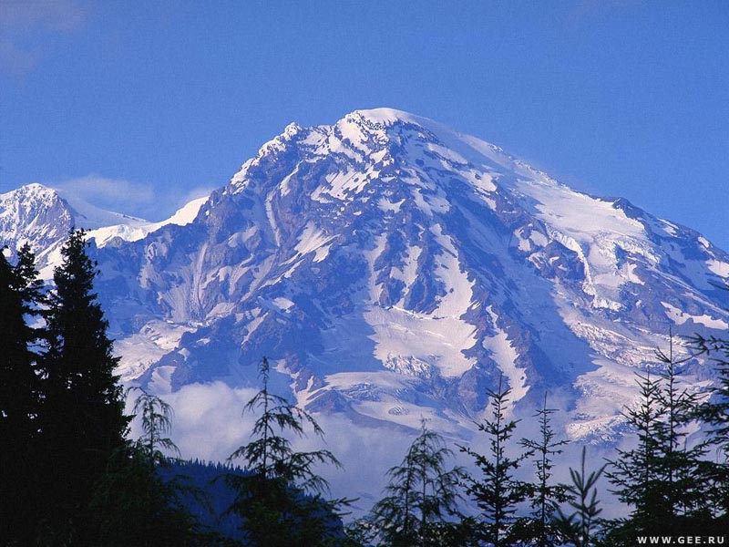

Slide 14
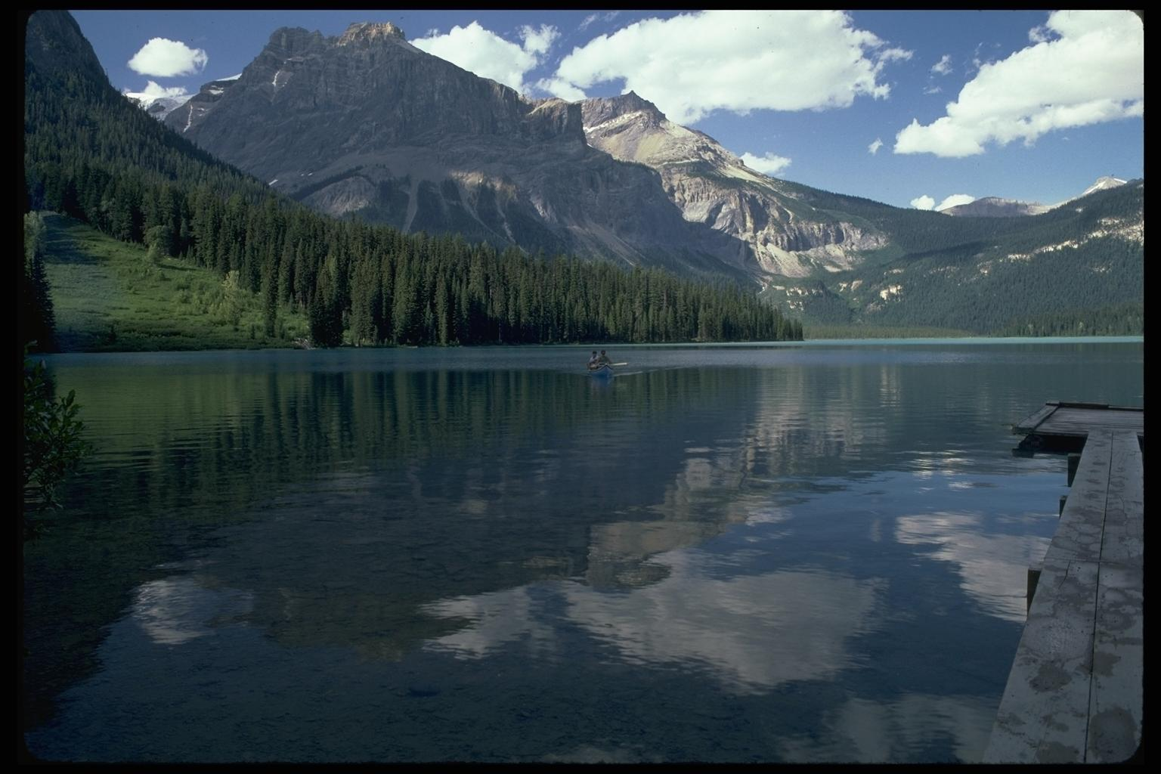

Slide 15
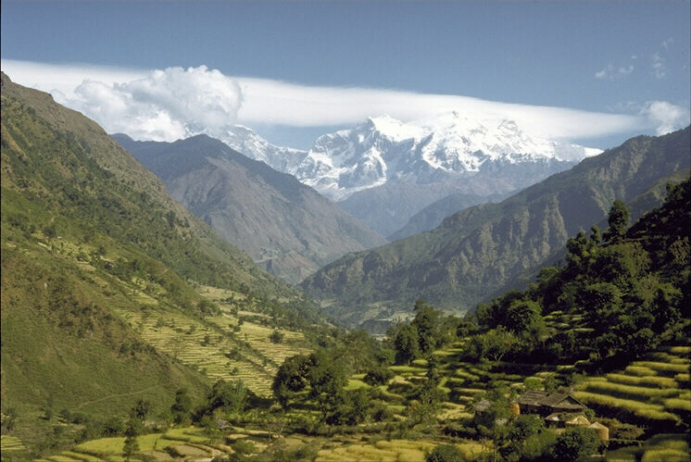

Slide 16
6. Прием «Знаю - хочу узнать – узнал».
Знаю | Хочу узнать | Узнал
В колонку «Знаю» вносят сведения, известные по этой теме (результат обсуждения в паре). Это могут быть какие-то ассоциации, исторические сведения, предположения | После обсуждения полученных результатов учащиеся сами формулируют цели урока: что я хочу узнать? В колонку «Хочу узнать» предлагается внести спорные вопросы и идеи. Затем учащиеся читают текст, пытаются найти ответы на поставленные ими вопросы. | После изучения темы соотносят полученную информацию с той, что была у них в начале урока, учатся рефлексировать собственную мыслительную деятельность.

Slide 17
Фаза осмысления содержания.
Вторая стадия технологии критического мышления – «Стадия осмысления содержания». Она позволяет получить новую информацию, осмыслить ее, соотнести с уже имеющимися знаниями. На данной стадии идет активная самостоятельная работа учащихся.

Slide 18
Несколько приемов
1. «Чтение с остановками»
Требует подготовительной работы:
1. Учитель выбирает текст для чтения. Критерии для отбора:
- текст должен быть абсолютно неизвестным для данной аудитории;
- динамичный, событийный сюжет;
- неожиданная развязка, «открытый» проблемный финал.
2. Текст заранее делится на смысловые части. Прямо в тексте отмечается, где следует прервать чтение и сделать остановку: «первая остановка», «вторая остановка» и т. д.
3. Учитель заранее продумывает вопросы и задания к тексту, направленные на развитие у учащихся различных мыслительных навыков; дает инструкцию и организовывает процесс чтения с остановками.

Slide 19
Чтение текста осуществляется по частям, каждая часть анализируется и
делаются прогнозы о дальнейшем содержании. Отвечая на вопросы,
дети делают предположения о содержании, рассказывают о своих
ассоциациях, чувствах, ожиданиях, о том, что подтвердилось из
предположений, и объясняют свои ответы.
Примерные вопросы приема « чтение с остановками».
- По названию предположите, о чем будет рассказ?
- Какие события могут произойти в описанной обстановке?
- Какие ассоциации вызывают у вас имена, фамилии героев?
- Что вы почувствовали, прочитав эту часть, какие ощущения у вас возникли?
- Какие ваши ожидания подтвердились? Что было неожиданным?
- Как вы думаете, что будет дальше? Чем закончится рассказ? Как бы вы закончили его?
- Что будет с героем после событий рассказа?

Slide 20
2. «Чтение с пометками «INSERT» (позволяет информацию разделить на известную, новую, интересную, непонятную. Во время чтения текста необходимо делать на полях пометки, а после прочтения текста заполнить таблицу, где эти же значки станут заголовками граф таблицы);
Пример: урок «Неизвестный Грибоедов»
Задание: прочтите текст о личности писателя, делая пометки карандашом.
Способ ИНСЕРТ: + «знаю», ! «интересно», - «не знаю, думал иначе», ? «не понял».
Знакомство с текстом может осуществляться «на слух». Прием «Продвинутая лекция».

Slide 21
3. Прием «Толстые и тонкие вопросы» («тонкие» вопросы – вопросы репродуктивного плана, «толстые» вопросы – вопросы, требующие размышления, привлечения дополнительных знаний, умения анализировать);
Пример: урок по роману А.С.Пушкина «Капитанская дочка», стадия вызова.
Задание.
Итак, мы узнали с вами, что больше всего заинтересовало вас по ходу чтения романа. А сейчас, давайте определим, насколько хорошо вы помните содержание произведения. Проведем небольшую разминку. И здесь нам поможет прием «толстых и тонких» вопросов. Я попрошу команды придумать по одному тонкому и толстому вопросу. В помощь вам таблица-помощница.

Slide 22
Тонкие вопросы
Кто...?
Что...?
Когда...?
Как зовут...?
Было ли...?
Верно ли ...?
Мог ли…?
Толстые вопросы
Дайте три объяснения, почему...?
Объясните, почему...?
Почему, вы думаете...?
В чём различие ...?
Предположите, что будет, если ...?
Согласны ли вы ...?

Slide 23
Примеры вопросов учащихся по роману «»Капитанская дочка:
- Почему роман называется «Капитанская дочка»?
- Почему у Гринева и Пугачева сложились такие хорошие отношения?
- Почему Екатерина II не сразу согласилась помочь Маше и Гриневу?
- Почему Пушкин выбрал для своего произведения тему именно Пугачевского восстания? Почему его так волнует тема предательства?
- Почему в конце произведения стоит конкретная дата? и др.
Вот «толстые» вопросы учеников 10-го класса после изучения романа И.С.Тургенева «Отцы и дети»:
Почему роман называется «Отцы и дети», а не «Базаров»?
Что устарело в романе, а что в нем современно?
В русской литературе есть несколько героев с именем Евгений. Кто эти герои? Что их сближает?

Slide 24
Пример
Тема «Последняя загадка Пушкина – название романа».
- Главным действующим лицом произведения Пушкина, по крайней мере, одним из главных действующих лиц, является Гринев. Это видно и из ваших кластеров. Очевидно, к этому же герою относится и эпиграф романа «Береги честь смолоду». Почему же произведение называется «Капитанская дочка»? (корзина идей)
Капитанская
честь
отечество
долг
служба (служение)
присяга
Дочка
семья
мать
любовь
честь
понимание
верность
преданность
сочувствие
уважение

Slide 25
А теперь вспомним основные события романа и распределим их между двумя столбиками. Нам помогут кластеры, приготовленные ребятами команд. Давайте рассмотрим, что у них получилось.
Задание 4: составить кластер на тему «События произведения, которые ассоциируются со словом «капитан» (подсказка: связь с героями-офицерами).
Задание 5: составить кластер на тему «События произведения, которые ассоциируются со словом «дочка».
Капитанская
-отъезд Петра в крепость
-жизнь в крепости
-осада крепости
-гибель Мироновых
-отказ Гринева служить у Пугачева
-служба Гринева
-суд
Дочка
-история с заячьим тулупчиком
-отношения в семье Мироновых
-дуэль и честность Маши
-Василиса Егоровна остается
-Пугачев милует Гринева и отпускает его
-спасение Маши Мироновой
-помощь Пугачева
-милость Екатерины II
-семейное счастье героев

Slide 26
- Каким словом или словами мы можем объединить все события в первом кластере? (война, офицерская служба)
- Каким словом или словами мы можем объединить события во втором кластере? (любовь, дом, семья, счастье близких, т.е. общечеловеческие ценности)
Вывод. Роман – это завещание поэта о подлинных ценностях в жизни человека. Носителем всех этих ценностей является прежде всего Маша Миронова, которую Пушкин помогает нам увидеть настоящей за внешней простотой героини. Маша любящая, спокойная, в минуты опасности живет по правильным, нравственным законам, которые помогают окружающим людям, спасают их. Семейное здесь важнее исторического.

Slide 27
Фаза рефлексии
Эта стадия позволяет: осмыслить всю полученную информацию, присвоить новое знание, сформировать у каждого ученика собственное отношение к изучаемому материалу. Возвращение к ключевым терминам, кластерам, создание синквейна, эссе, мини-сочинений – все это дает возможность учащимся самореализоваться в рамках изученной темы.

Slide 28
Несколько приемов
1. Прием «Эссе»
Пример: урок по роману А.С.Пушкина «Капитанская дочка», стадия рефлексии.
Задание: «Капитанская дочка» - послание Пушкина потомкам. В чем смысл этого послания? Что хотел нам сказать Пушкин своим романом? Сочинение – эссе «Послание Пушкина А.С. потомкам».
2. 5-минутное эссе. Этот вид письменного задания обычно применяется в конце занятия, чтобы помочь учащимся подытожить свои знания по изученной теме. Для учителя – это возможность получить обратную связь. Поэтому учащимся можно предложить два пункта:
1) написать, что они узнали по новой теме;
2) задать один вопрос, на который они так и не получили ответа.

Slide 29
3. Прием «психорисунка»
Пример: урок по роману А.С.Пушкина «Капитанская дочка», стадия рефлексии.
Задание: Нарисовать обложку к роману «Капитанская дочка», не забыв при этом отобразить ключевые моменты, затронутые на нашем уроке.

Slide 30
4. Прием устной рефлексии. Устная рефлексия учит публично формулировать и обозначать свое отношение к объекту.
Что на уроке показалось вам интересным? Необычным? Что вызвало затруднения?
Какие предположения подтвердились?
Над чем стоит поразмышлять в дальнейшем?
Самая плохая новость, что…
Я понял…
Прием «Напиши письмо» (Письмо от лица Раскольникова, страничка из дневника Базарова, письмо матери от главной героини рассказа Паустовского «Телеграмма»).
6. «Составление телеграммы.» Учит отбирать важную информацию из прочитанного в сжатом, лаконичном виде.

Slide 31
7. Прием «синквейн»
Синквейн – это стихотворение, состоящее из пяти строк, написанное по особым правилам.
Памятка «Правила написания синквейнов».
В первой строчке тема называется одним словом (обычно существительным).
Вторая строчка – это описание темы в двух словах (обычно именами прилагательными).
Третья строчка – это описание действия тремя словами (глаголы, деепричастия).
Четвертая строчка – это фраза из четырёх слов, выражающая отношение автора к теме.
Последняя строчка – это слово - синоним (метафора) из одного слова, которое передаёт суть темы на эмоционально-образном или философско-обобщённом уровне.

Slide 32
Вот примеры синквейнов, составленных учащимися:
Печорин
Романтичный, опасный
Интригует, скучает, разрушает
Хороший человек пропал
Жалко
Маяковский
Спонтанный, необычный
Чувствовал, страдал, творил
Мне чужды его мысли
Футурист

Slide 33
8. Стратегия «Уголки»
Достоин ли Постников наказания или поощрения? (По рассказу Н.Л.Лескова «Человек на часах» )
А). Запишите в тетради ваше мнение по этому вопросу.
Б) . Выявление мнения учащихся. (Зачитывают вслух.)
В). Объединение в группы с одинаковым мнением: придумать аргументы – 5 мин. Выбрать аналитиков (3 человека).
Г). Обсуждение и заслушивание аргументов.
Д). Подведение итогов дискуссии. (Выступление представителя от группы аналитиков.)

Slide 34
Результаты использования приемов ТРКМ:
1. Повышается эффективность обучения.
2. Активизируется речевая деятельность учеников.
3. Развивается активность, учебная самостоятельность, мотивация и творческие способности учащихся.
4. Расширяется информационное пространство урока.
5. Учащиеся овладевают универсальными учебными действиями ( умением прогнозировать, искать и выделять необходимую информацию, осознанно и произвольно строить речевые высказывания в устной и письменной форме; совершать осмысленное чтение; извлекать необходимую информацию из прослушанных текстов; определять основную и второстепенную информацию и т. д.).

Slide 35
            Цель обучения – научить обходиться без учителя.
            Эльберт Хаббард.

